Slide 1
Опыт работы по ознакомлению дошкольников с ПДД младшего и среднего возраста

Slide 2
Цель: Повышение эффективности работы педагогов по организации и руководству различными формами совместной деятельности с воспитанниками по правилам дорожного движения на прогулке; определение перспектив работы по оптимизации условий для проведения данного вида деятельности.

Slide 3
Федеральная целевая программа «Повышение безопасного дорожного движения» утвержденная постановлением правительства РФ от 01.02.2006 №100

Slide 4
Задачи по обучению ПДД в младшем и среднем возрасте

Slide 5
Во второй младшей группе:
дети продолжают знакомиться с различными видами транспортных средств: грузовыми и легковыми автомобилями, маршрутными транспортными средствами (автобусами, троллейбусами, трамваями). Ребята рассматривают иллюстрации с изображением машин, наблюдают за транспортом во время прогулок. Они уже знают, что транспортные средства имеют разные «габариты». Здесь уместно отработать умение ребёнка «видеть» большое транспортное средство (стоящее или медленно движущееся) как предмет, который может скрывать за собой опасность.

Slide 6
Используя различные иллюстрации, наглядные пособия важно научить детей самих находить такие предметы на дороге (транспортные средства, деревья, кустарники, сугробы). А затем в ходе практических занятий выработать привычку выходить из-за мешающих обзору предметов, внимательно глядя по сторонам.
Рассказывая о назначении маршрутных транспортных средств, воспитатель знакомит детей с правилами поведения в общественном транспорте, впоследствии закрепляя полученные знания на практике. Умение правильно вести себя в общественном транспорте должно стать привычкой.

Slide 7
В средней группе
закрепляя понятия «тротуар» и «проезжая часть», дети знакомятся с местами движения машин и людей, отрабатывают навык хождения по тротуару, придерживаясь правой стороны).
Новым для них будет разговор о пешеходном переходе, его назначении. Дети должны научиться находить его на иллюстрациях в книгах, на макетах. После чего следует объяснить детям важность правильного поведения на самом пешеходном переходе и при подходе к нему (остановиться на некотором расстоянии от края проезжей части, внимательно осмотреть проезжую часть, повернув голову налево, а затем направо, при движении до середины дороги контролировать ситуацию слева, а с середины дороги – справа).

Slide 8
Предметно-развивающая среда:
• Игрушки и игровое оборудование: транспорт: автобус, поезд с железной дорогой, машины легковые, грузовые, пожарная машина, скорая, полицейская машина; куклы, коляски; конструктор деревянный; куклы: светофор, инспектор ГИБДД, ребенок, театр бибибо, звери. Режиссерская игра: игровое поле - дорога. «Дорога в сказочном лесу» (герои из сказок, знаки).
• Наглядно-дидактические пособия: общественный транспорт: трамвай, троллейбус, автобус, «Метро», маршрутка, такси, поезд с железной дорогой, легковые и грузовые машины; картины: с изображением улицы города; перекресток с инспектором ГИБДД; картина, где изображены проезжая часть (с машинами), тротуар (с людьми); карточки 10×15 с изображением разных ситуаций на дороге: игры в мяч на дороге; переход людей по пешеходному переходу, переход людей по подземному переходу; дорожные знаки: «Пешеходный переход», «Подземный переход», «Осторожно: дети», «Двустороннее движение». Макет на столе (или на стене из ткани, дорога – машины, люди). Алгоритмы «Как правильно переходить дорогу», «Осторожно: дорога».

Slide 9
• Атрибуты к сюжетно-ролевым играм: фартуки или шапочки со знаками(4); светофор; перекресток на полу с зеброй и островком безопасности. Атрибуты для инспектора ГИБДД. Шапочка машиниста, рули; на картоне – общественный транспорт: автобус, поезд, машина; макеты домов, общественных зданий, дорожные знаки.
• Дидактические игры: «Учим дорожные знаки», «Правильно-неправильно», Дорожное поле».
• Маршруты безопасного пути от детского сада до дома.

Slide 10
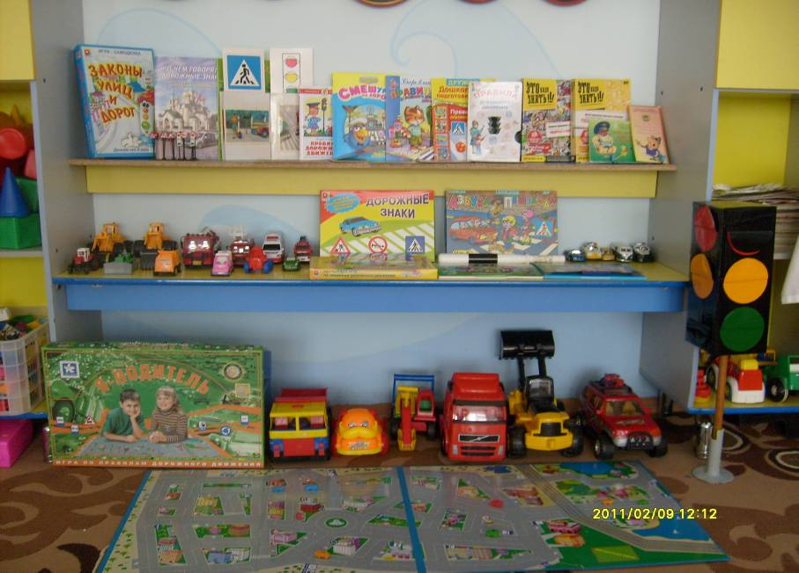

Slide 11
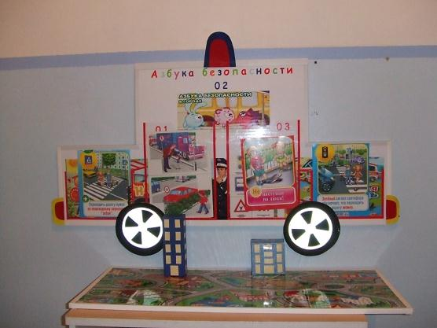

Slide 12
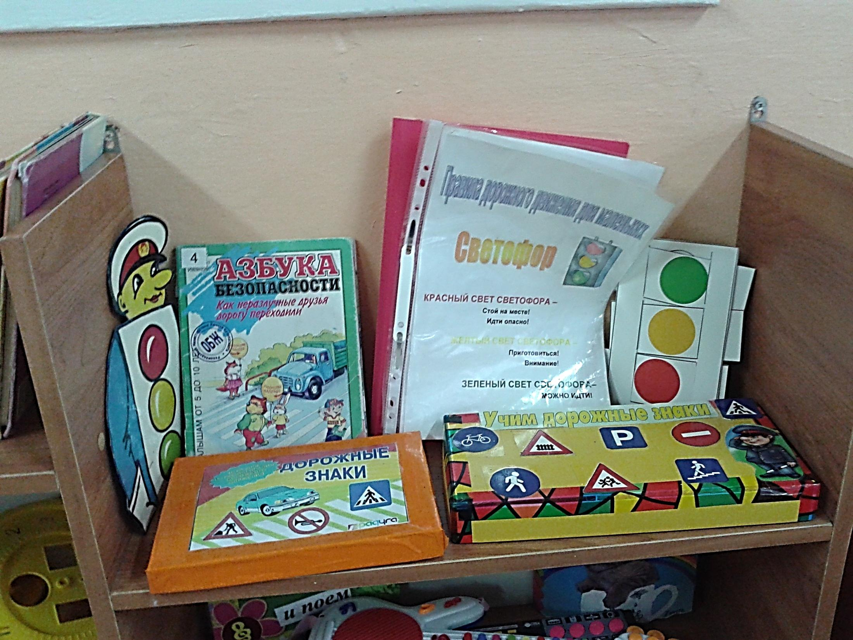

Slide 13
Мониторинг усвоения дошкольниками знаний по ПДД

Slide 14
Формы работы с детьми по обучению правилам дорожного движения

Slide 15
- организованная деятельность – занятия, экскурсии, тренинги;
- совместная деятельность взрослых и дошкольников – драматизация сказок, беседы воспитателя и ребенка, наблюдения, труд, чтение художественной литературы;
- свободная самостоятельная деятельность дошкольников- сюжетно-ролевые игры.

Slide 16
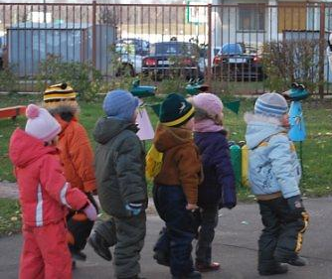
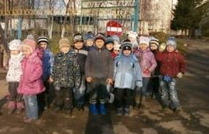
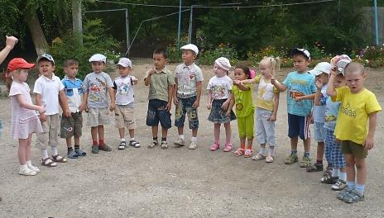

Slide 17
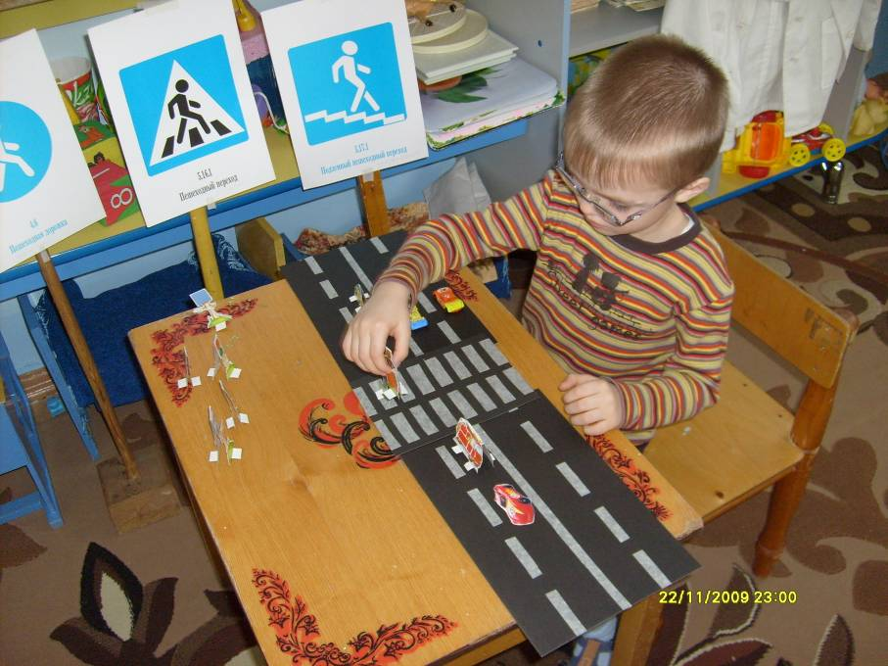

Slide 19
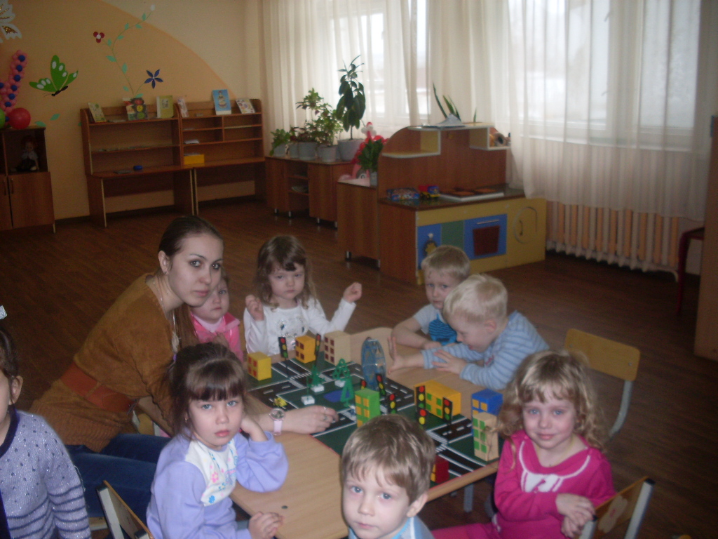

Slide 20
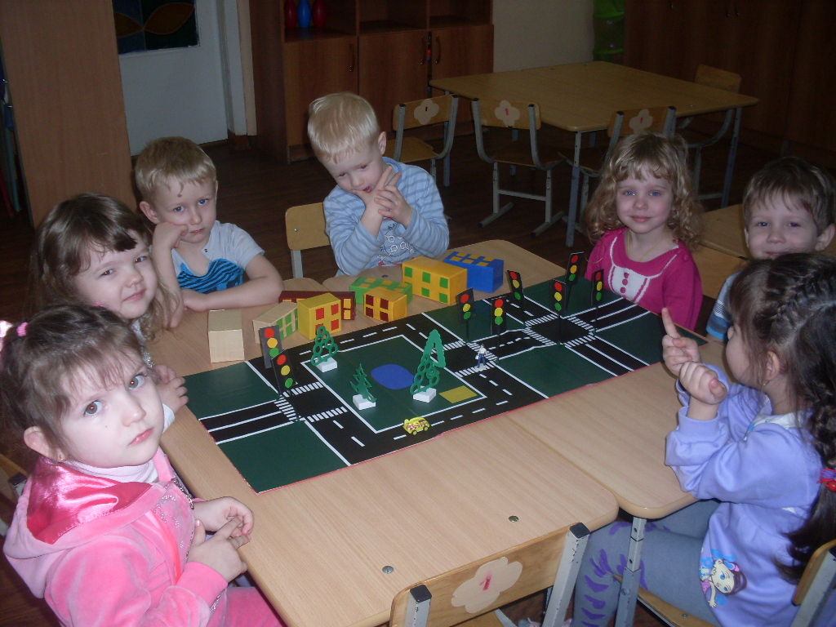

Slide 21
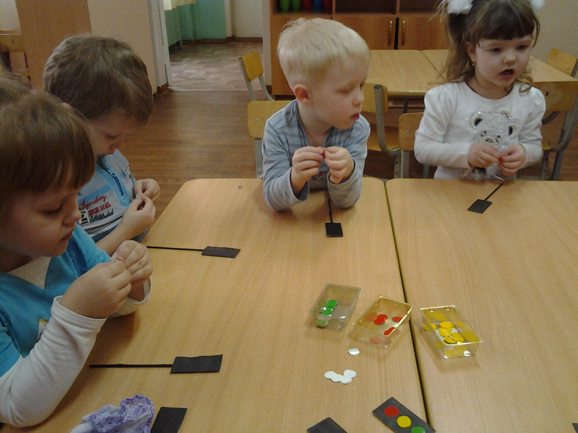

Slide 22
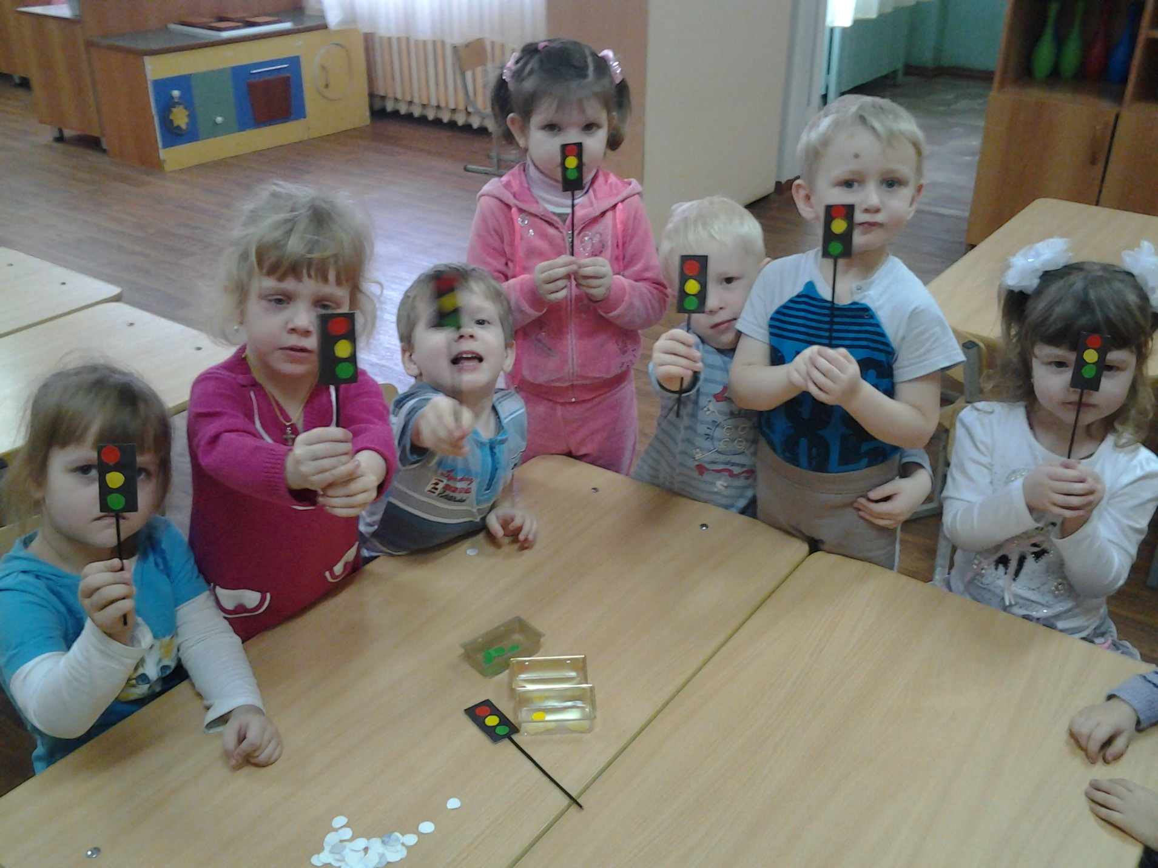

Slide 23
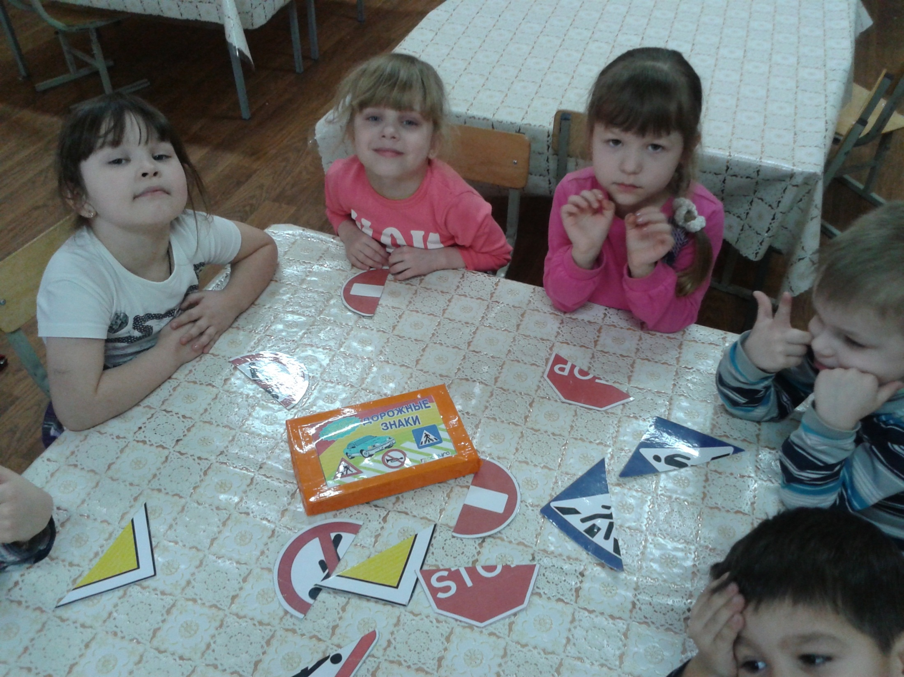

Slide 24
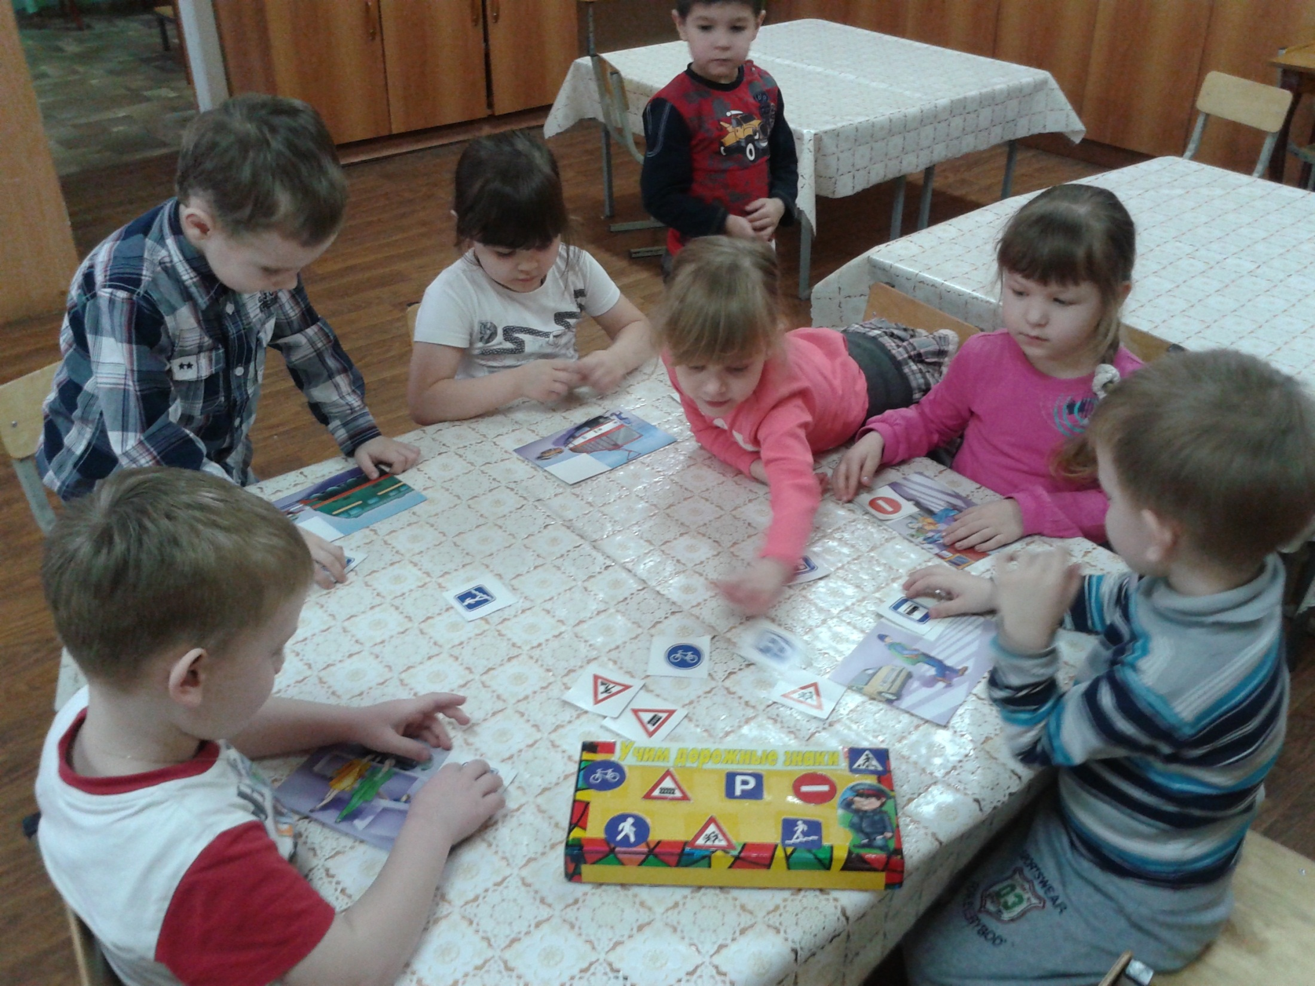

Slide 25
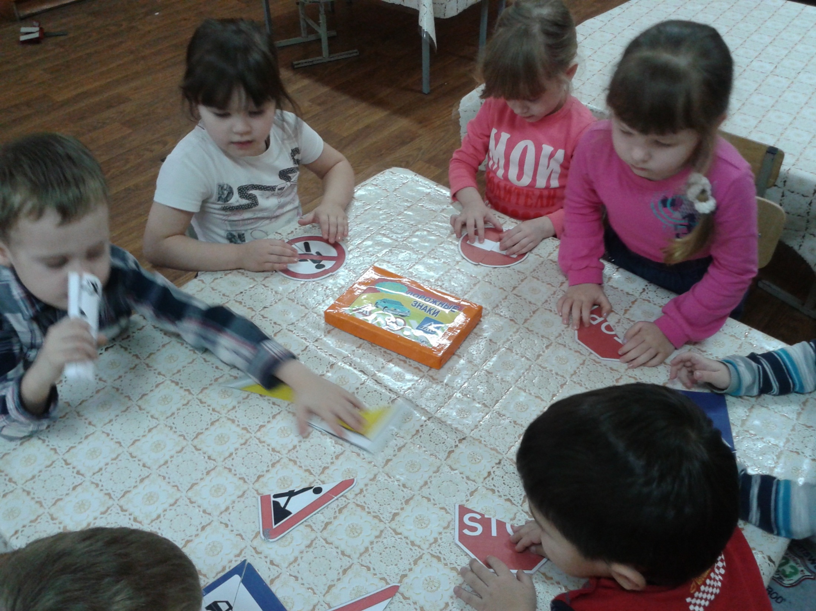

Slide 26
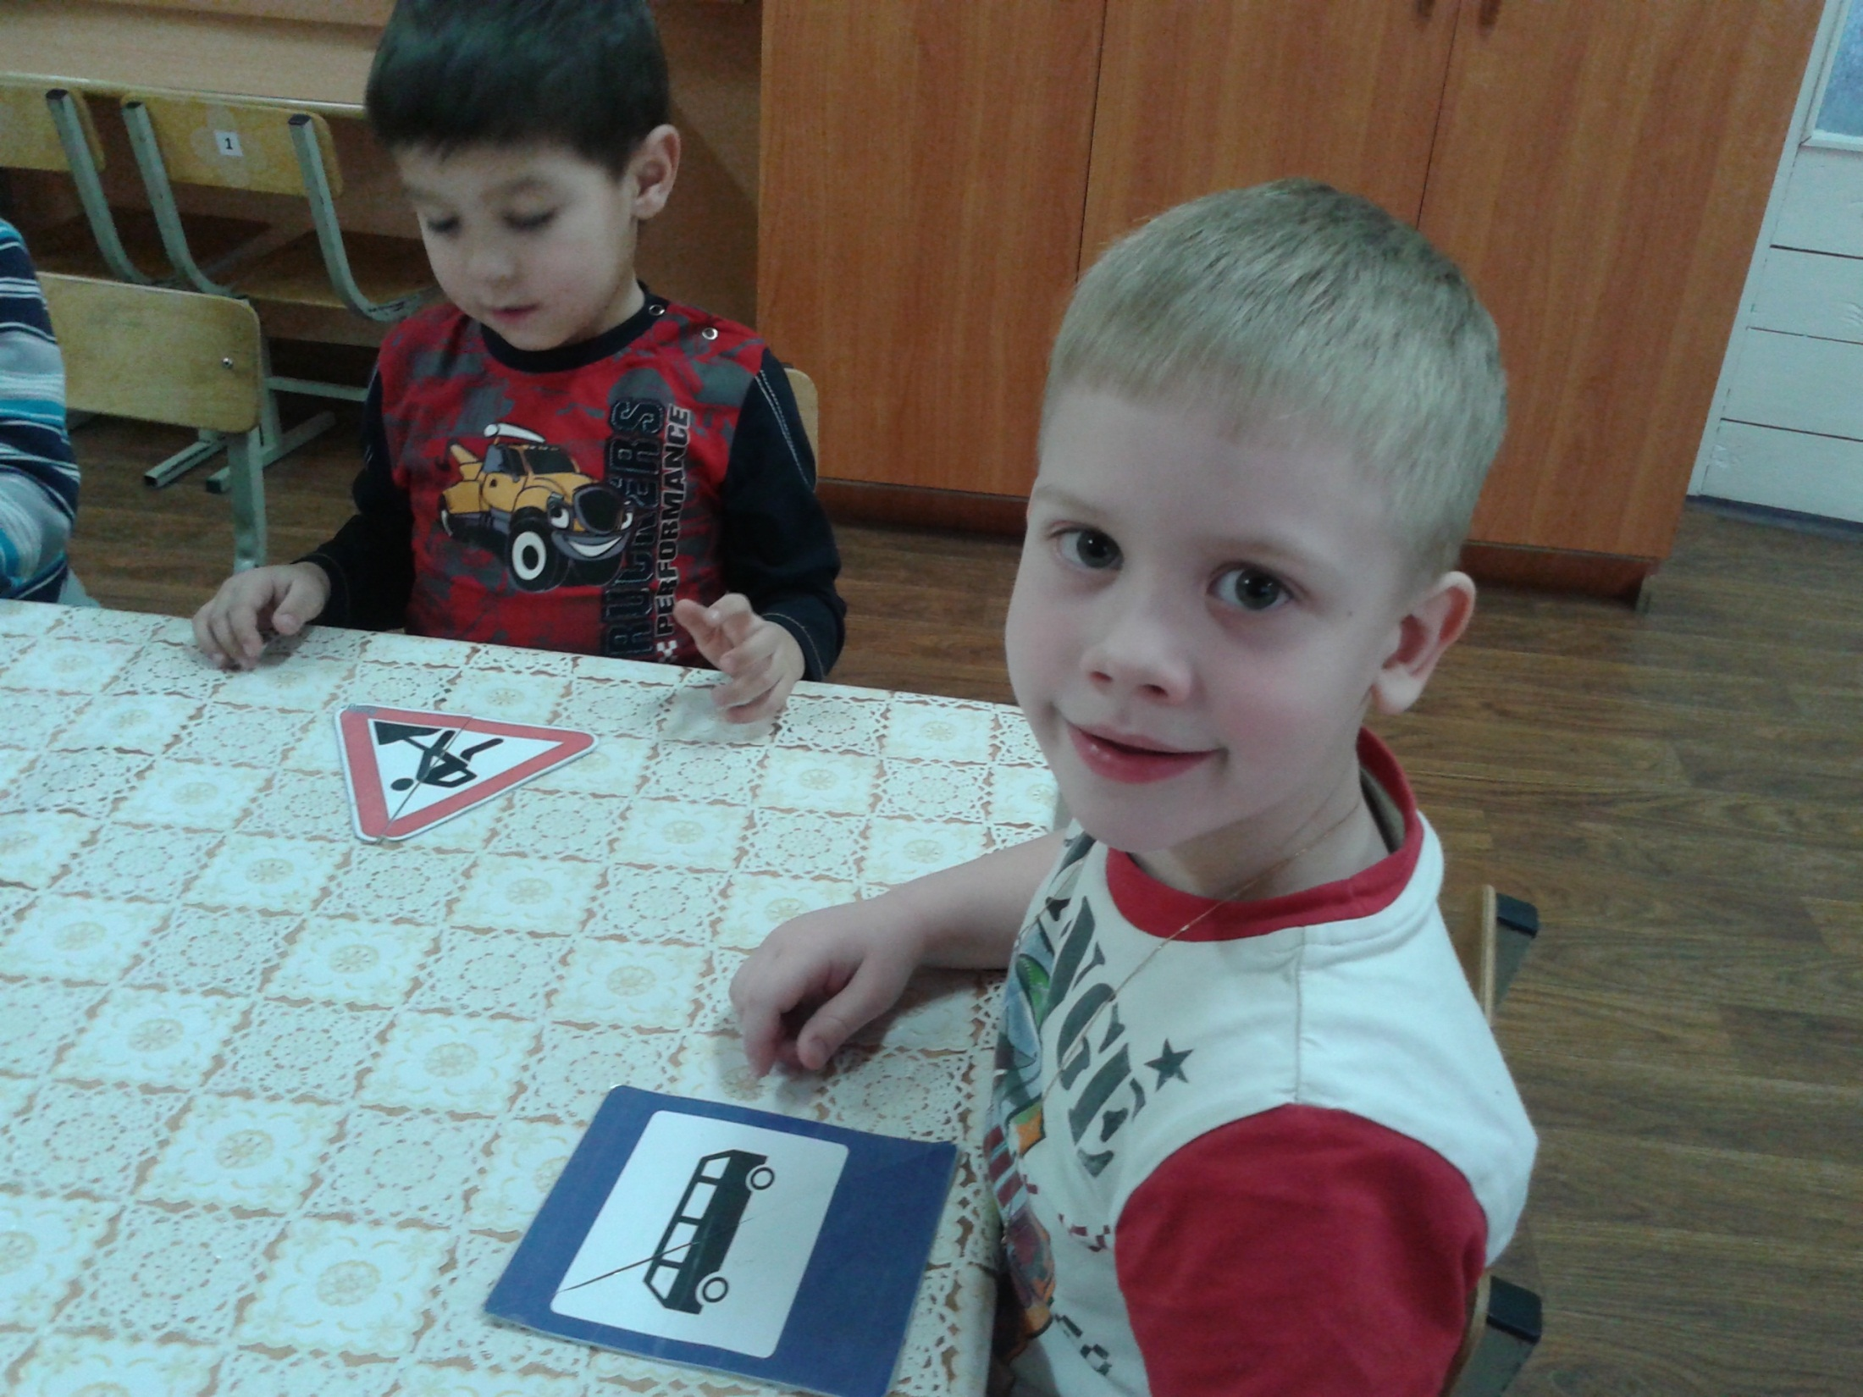

Slide 27
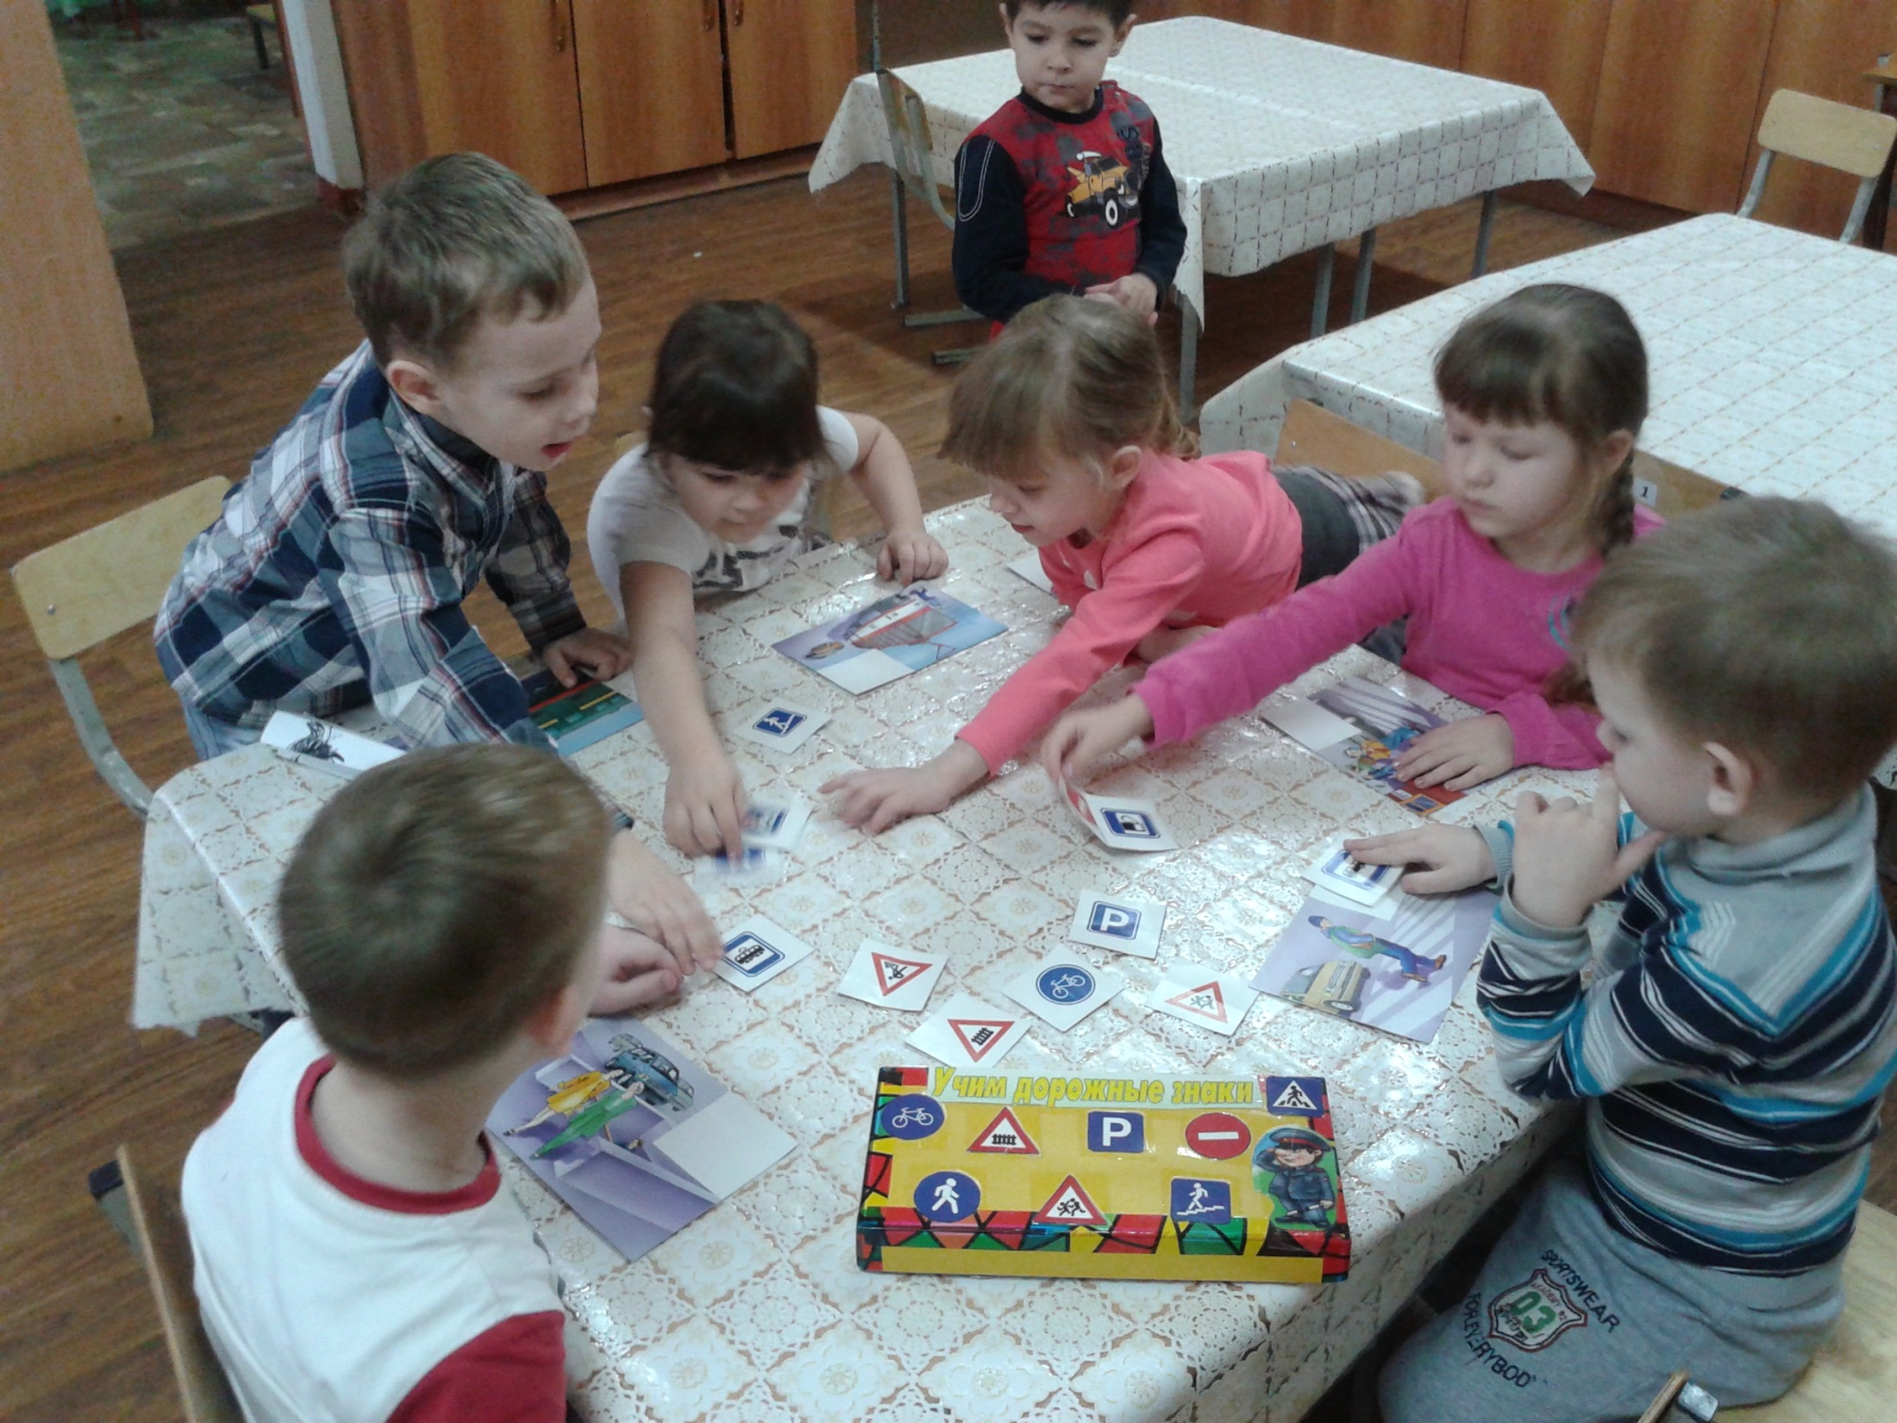

Slide 28
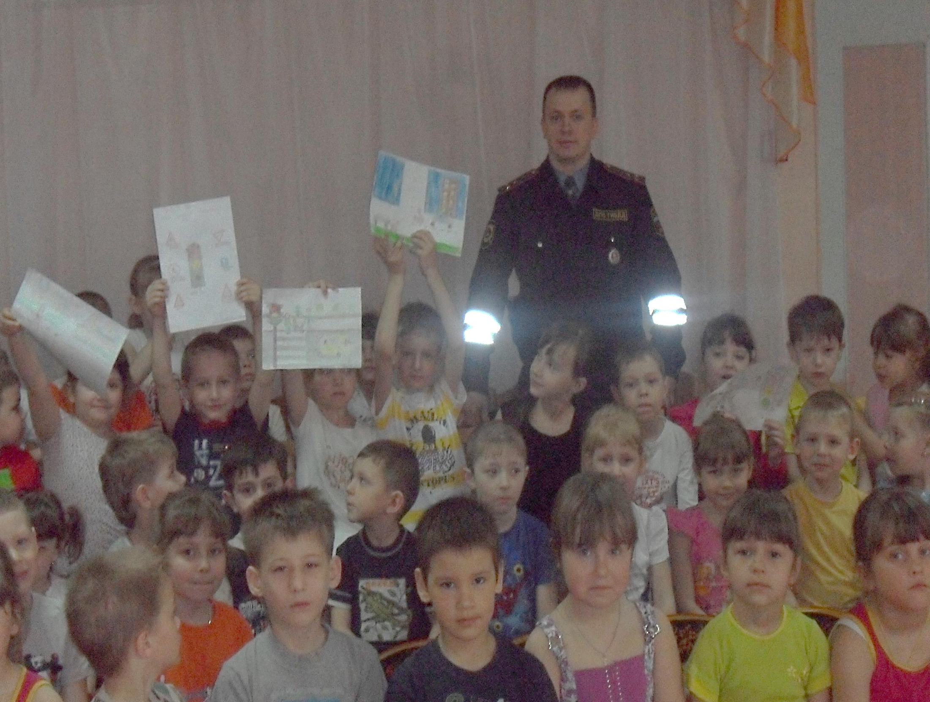

Slide 29
Формы взаимодействия ДОУ с семьей

Slide 30
-анкетирование родителей «Изучение отношения родителей к необходимости обучения детей правилам дорожного движения» ;
-Интервью «Знают ли наши родители правила дорожного движения»;
- Родительское собрание «Безопасность детей на улицах города»;
- Творческий проект «Составление маршрута от дома до детского сада»;
- Сочинение рассказа, сказки «Нам на улице не страшно»;
-Музыкально-спортивный досуг «Дорожное путешествие»;
- Гостиная «Дорожная азбука»;
- Конкурс для родителей «Составление кроссворда по правилам дорожного движения»
-Выпуск стенгазет;
-Выставка детско-родительского творчества «Дорожная Азбука».

Slide 31
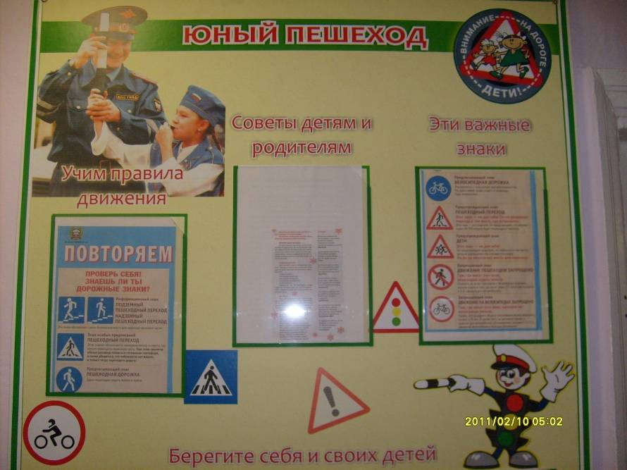

Slide 32
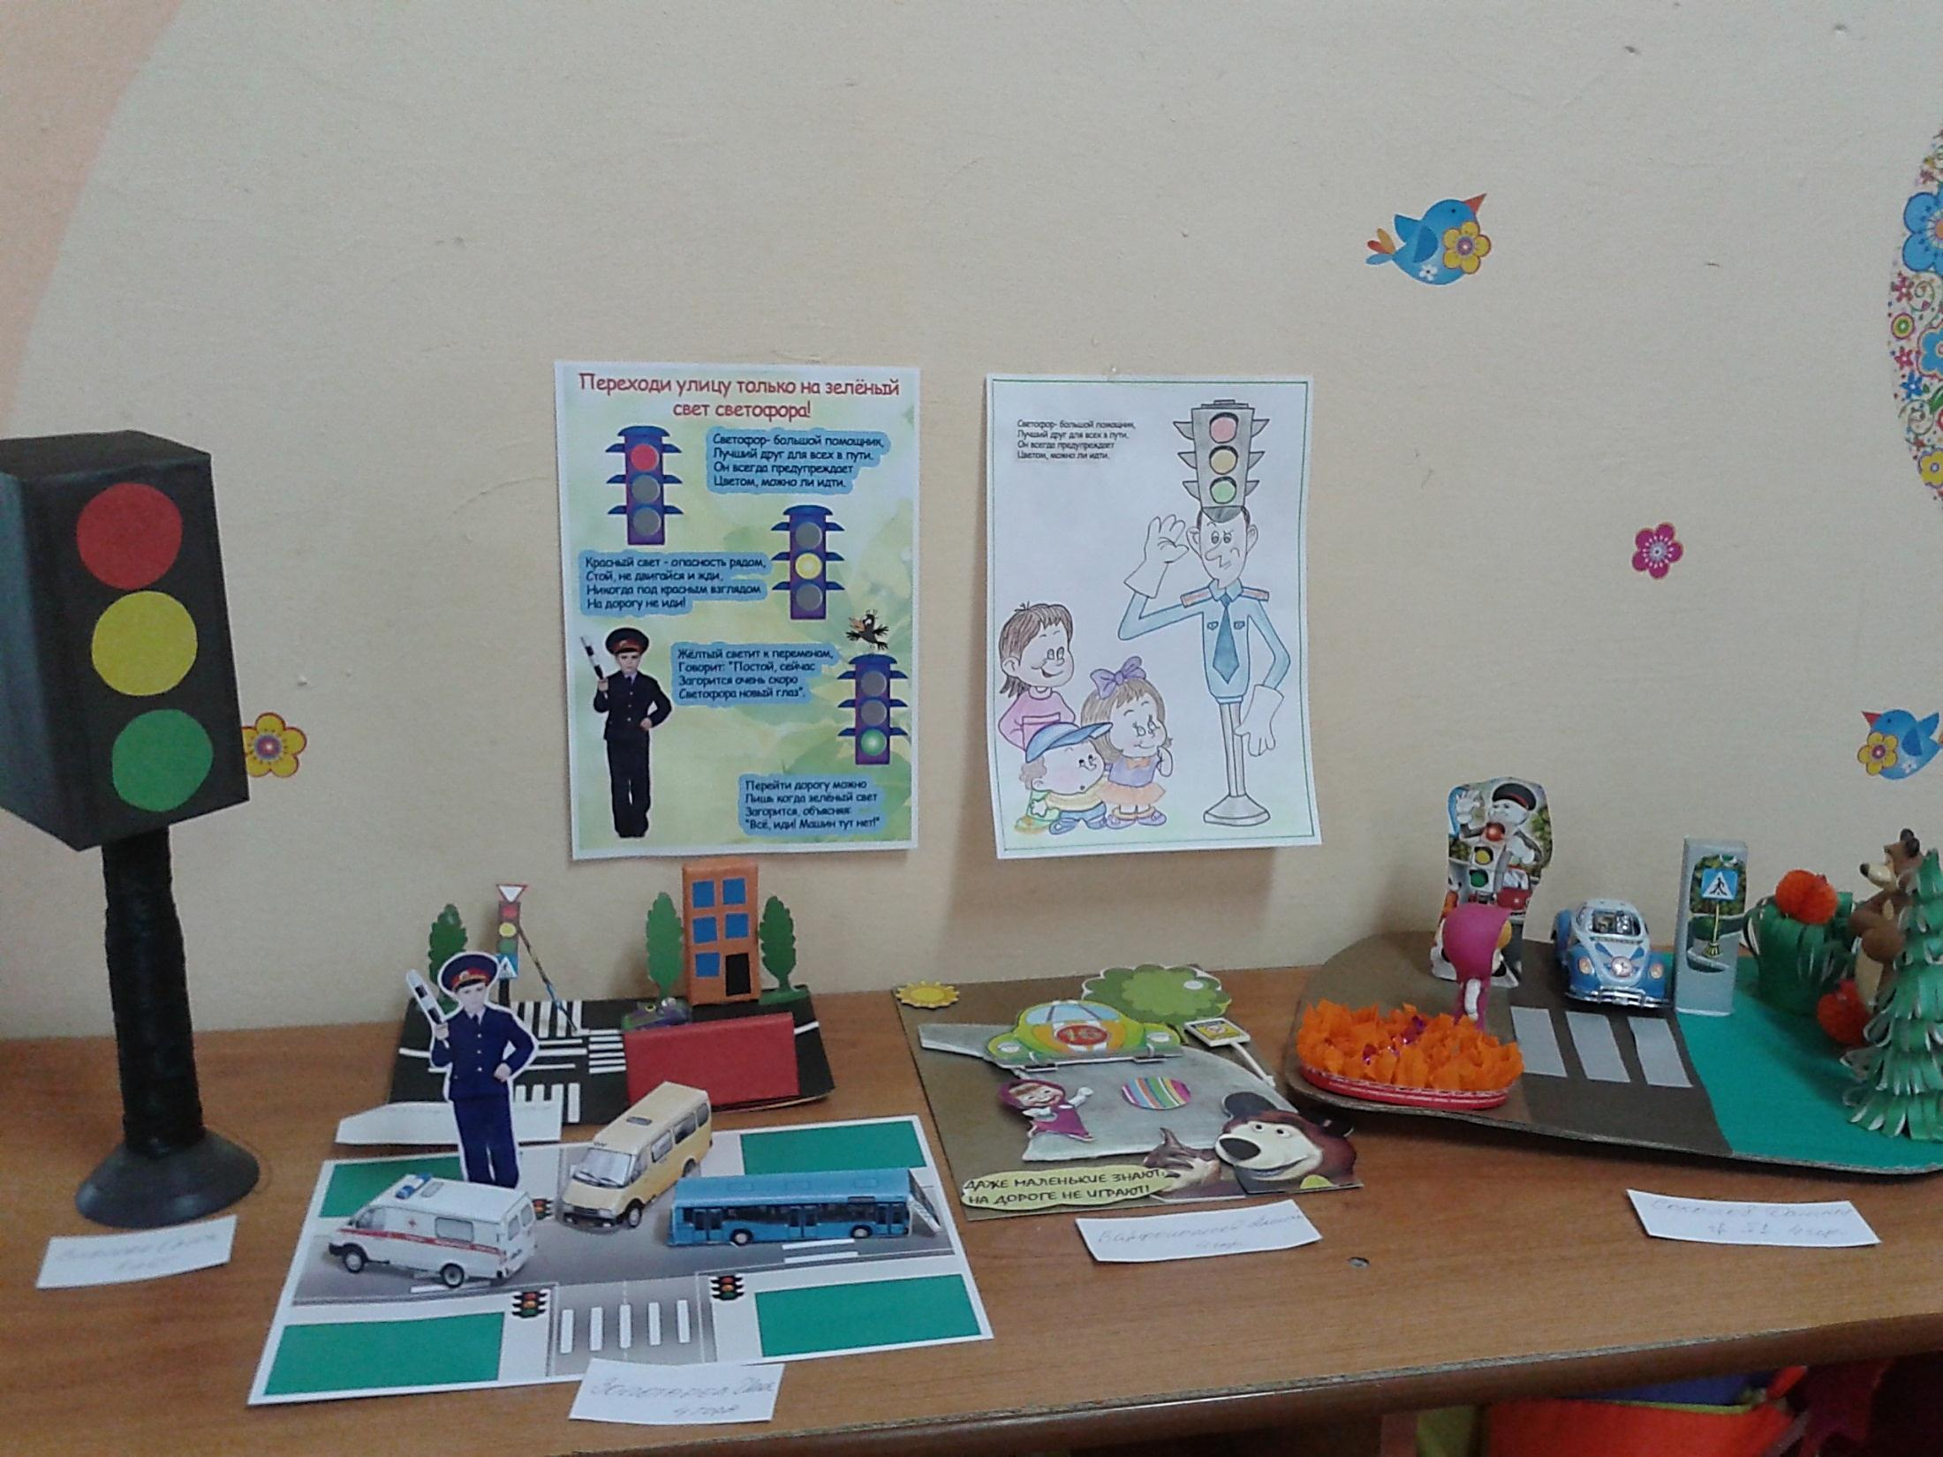

Slide 33
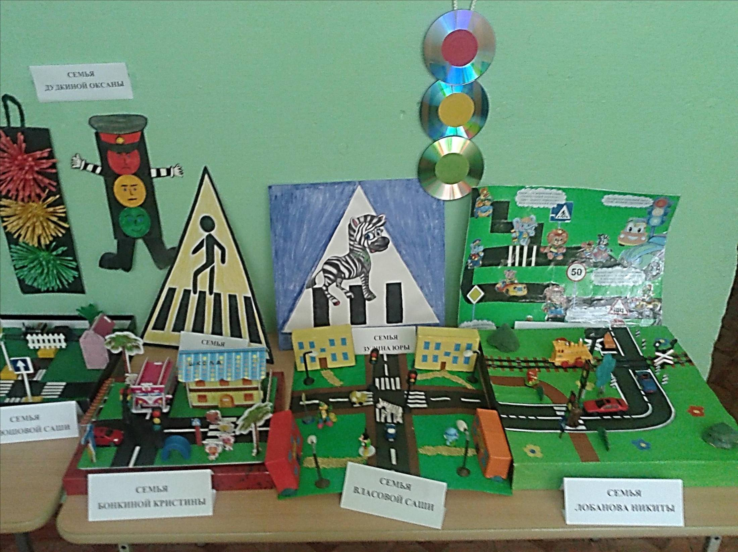

Slide 34
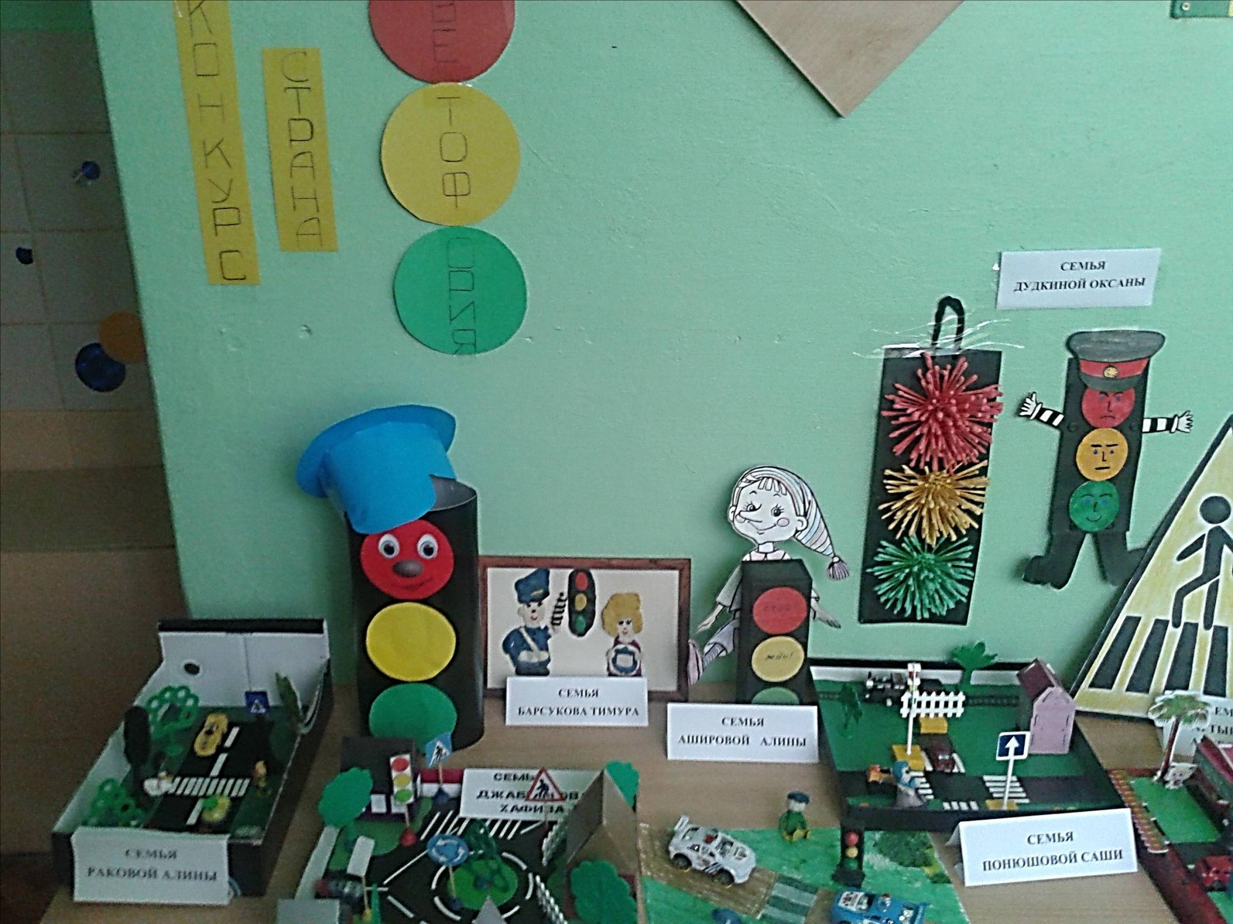

Slide 35
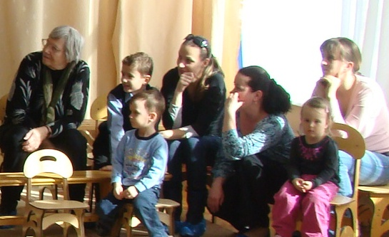

Slide 36
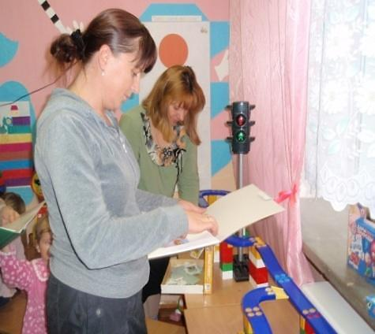

Slide 37
Дидактическая игра по ПДД «Подумай-отгадай»
Правила: необходимо давать правильный ответ и не выкрикивать его хором. Выигрывает тот, кто получил больше фишек за правильные ответы.
Ход игры:
Воспитатель(или родители). Я буду задавать вам вопросы. Кто знает правильный ответ, должен поднять руку. Кто первым ответит правильно, получает фишку. В конце игры посчитаем фишки и выявим победителя.

